Slide 1
Greitai užšaldytI duonos ir pyragO gaminai

Slide 2
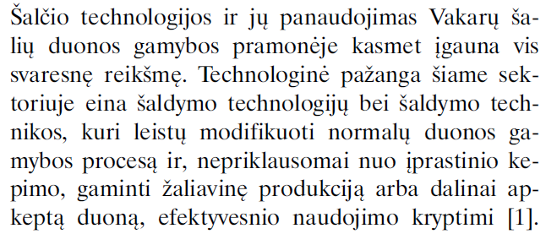

Slide 3
Greitai užšaldytas duonos ar pyrago puskepinis- tai greitojo užšaldymo būdu užšaldytas duonos ar pyrago puskepinis, kuris realizuojamas -18°C ar žemesnės temperatūros ir kurį prieš vartojant būtina atšildyti ir galutinai iškepti.
Greitai užšaldyta tešla- greitojo šaldymo būdu užšaldyta tešla, kuri realizuojama -18°C temperatūroje ar žemesnėje ir kurią prieš kepant būtina atšildyti.

Slide 4
Kam reikalingas duonos gaminių šaldymas?
Ką tik iškepta duona užšaldoma ir saugoma tol, kol bus panaudota. Norint ją vartoti, reikia atšildyti iki kambario temperatūros. Šio proceso tikslas yra gauti sulėtinto senėjimo proceso produktus.
Dėl užšaldytos tešlos panaudojimo esminiai pakito duonos ir konditerijos gaminių realizavimo vietos. Esmė tai, kad duonos ruošinį prieš kepant reikia tiktai atšildyti ir baigti kepti produkto realizavimo vietoje.
Leidžia nutraukti pradėtą duonos gamybos procesą ir žaliavinę duoną gaminti nepriklausomai nuo kepimo proceso.
Naktinę pamaina gali pradėti darbą vėliau, pagal iš anksto sudarytą tvarkaraštį.
Duona gali būti gaminama pagal poreikį – tik tiek, kiek bus suvartota.

Slide 5
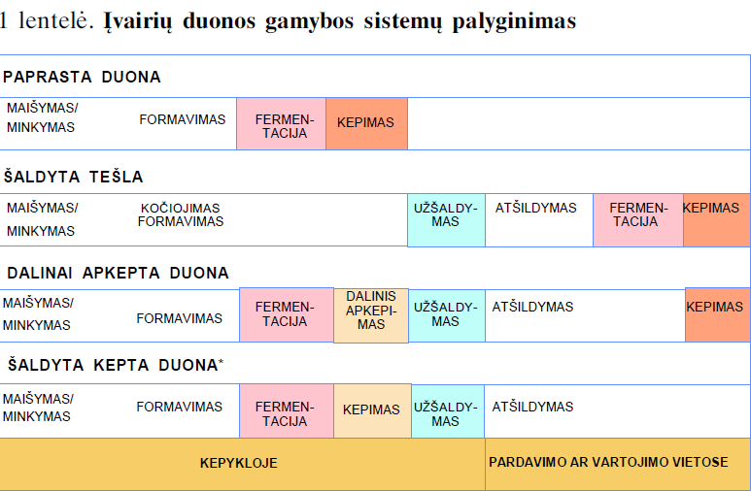

Slide 6
Šaldyta tešla naudojama turint du tikslus:
- suformavus duonos kepaliukus, sulėtinamas fermentacijos procesas, jie užšaldomi ir saugomi.
-po to kepaliukai atšildomi, baigiami brandinti ir kepami.
Dėl užšaldymo sistemų panaudojimo, jei užšaldymo procesas atliekamas teisingai, produktas nesugadinamas ir nepraranda pirminės kokybės.

Slide 7
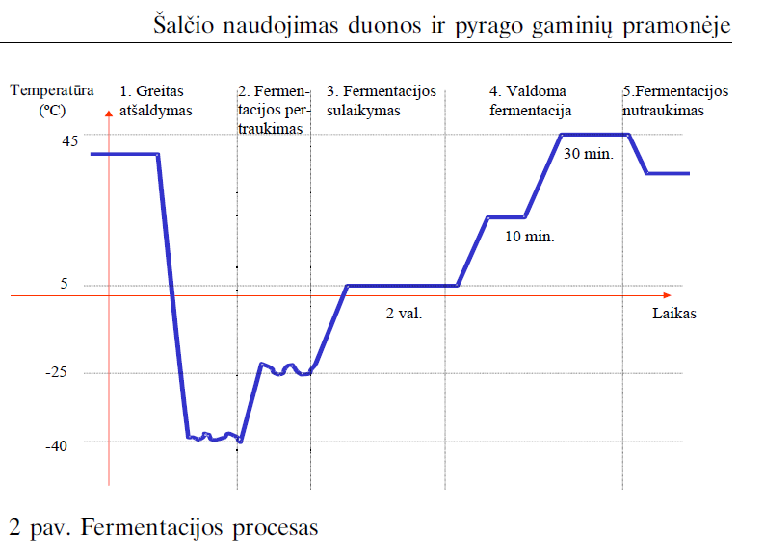
Greito atšaldymo kameros

Slide 8
Kam naudojamos greito atšaldymo kameros?
Greito atšaldymo kameros naudojamos greitai atšaldyti paruoštą kepimui tešlą, kad būtų galima gabenti ją iš pagrindinės duonos ir pyrago gaminių įmonės į pardavimo vietas, kuriose ji bus baigiama kepti.
Greito atšaldymo kameros atšaldo tešlą iki vidaus temperatūros -7⁰ C.

Slide 9
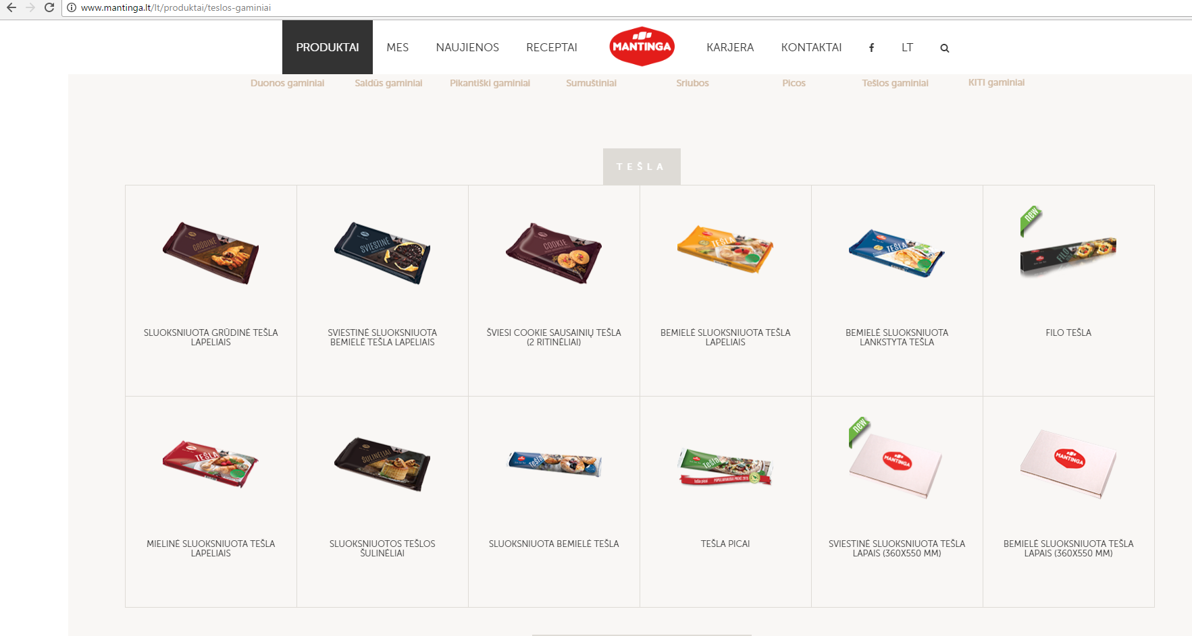
“Mantinga”
Kaštis.šaltis.meilė

Slide 10
